Slide 1
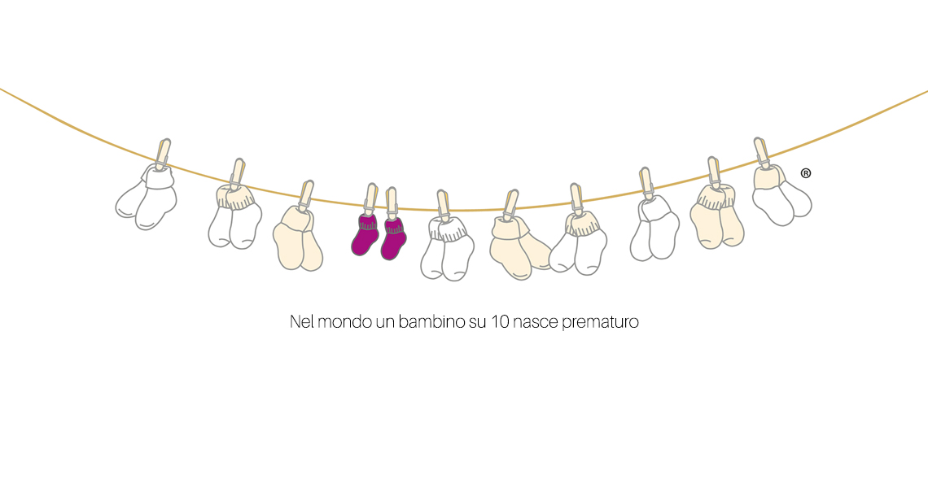
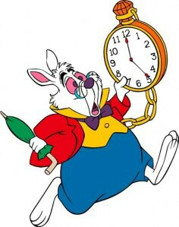
La Terapia Intensiva Neonatale vi invita alla “FESTA DEL PREMATURO” che si terrà il 15 novembre alle ore 15.00 presso l’Antico Atrio dell’Azienda Ospedaliera San Giovanni Addolorata In collaborazione con Magicaburla ONLUS

